Slide 1

Sharpest++
(Chapter 39. Inheritance Copy Control & Polymorphic Container)
Notes:
Summary by nErumin(@Github)

Slide 2

Item 1. Inheritance & Copy Control
상속 계통에 속한 클래스 역시, 복사 제어 멤버들을 정의함으로써 복사 제어 연산을 제어할 수 있다.
다른 클래스와 마찬가지로, 정의하지 않은 기초/파생 클래스 복사 제어 멤버는 컴파일러에서 합성한다.
또한, 역시 마찬가지로 합성된 복사 제어 멤버는 삭제된 함수로 정의될 수 있다.
일반적으로, 기초 클래스는 반드시 가상 소멸자를 정의하고 있어야 한다.
소멸자가 가상이 아닐 경우, 정적/동적 타입이 다른 객체를 소멸시킬 때 문제가 발생할 수 있다.
정적/동적 타입이 다를 때도 올바른 타입의 소멸자를 실행시키기 위해 가상 소멸자가 필요하다.

Slide 3
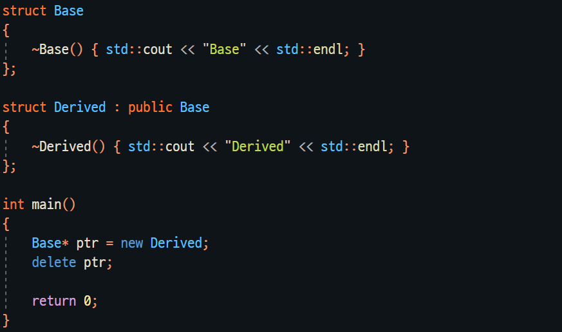
Item 1. Inheritance & Copy Control
Q. 아래 코드의 문제점은 무엇일까?
Notes:
A. 할당 해제 시 Derived의 소멸자가 실행되는 것이 아니라, Base의 소멸자가 실행된다.

Slide 4
Item 1. Inheritance & Copy Control
가상 소멸자도 파생 클래스에 가상 특성을 물려준다.
즉, 가상 소멸자를 정의하면 파생 클래스나 파생 클래스에서 파생한 클래스의 소멸자도 암시적으로 가상이다.
가상 소멸자의 존재는 3/5의 법칙에 있어 중요한 예외 사항이다.
즉, 소멸자가 필요하면 복사 제어 멤버 연산을 정의해야만 하는 규칙의 예외 사항이 된다.
소멸자가 필요 없어도, 해당 클래스가 기초 클래스로 쓰이게 된다면 가상 소멸자가 필요하기 때문이다.
가상 소멸자는 이동 연산의 합성을 막는다.
가상 소멸자가 있으면, 컴파일러에서는 절대로 이동 연산을 암시적으로 합성하지 않는다.
Notes:
Note) 이동 연산을 합성하지 않는 이유는, 가상 소멸자의 존재는 어쨌든 기초/파생 클래스 정의에 영향을 끼치기 때문이다.

Slide 5
Item 1. Inheritance & Copy Control
기초/파생 클래스의 합성 복사 제어 멤버는 일반적인 합성 복사 제어 멤버와 동일하게 동작한다.
즉, 클래스 자신의 멤버를 멤버별로 초기화/대입/소멸시킨다.
파생 클래스의 합성 멤버에서는 객체의 직접 기초 클래스 부분의 연산을 기초 클래스에 위임한다.
파생 클래스의 합성 기본 생성자는 직접 기초 클래스의 기본 생성자를 실행한 뒤, 자신의 생성자를 실행한다.
파생 클래스의 합성 복사 생성자는 직접 기초 클래스의 복사 생성자를 실행한 뒤, 자신의 생성자를 실행한다.
대입/이동/소멸 연산도 동일한 과정으로 실행된다.
기초 클래스 멤버가 합성 버전인지는 전혀 중요하지 않고, 접근 가능하고 삭제된 함수가 아니기만 하면 된다.
Notes:
Note) 기초 클래스 복사 제어 멤버 중 정의되지 않은 것이 있는 경우, 컴파일러는 파생 클래스에 해당 멤버의 합성 버전을 정의하지 않는다.

Slide 6
Item 1. Inheritance & Copy Control
기초/파생 클래스의 합성 복사 제어 멤버도 삭제된 함수로 정의될 수 있다.
삭제된 함수로 정의되는 조건도 다른 클래스와 동일하다.
단, 이와 별개로 기초 클래스가 정의되어 있는 방법이 파생 클래스의 정의에 영향을 줄 수 있다.
기초 클래스의 복사 제어 멤버를 삭제하거나 접근이 불가능하면 파생 클래스에서도 삭제된다.
즉, 기초 클래스의 멤버에 대응되는 멤버가 파생 클래스에서 삭제된 함수로 정의된다.
컴파일러에서 기초 클래스 부분을 생성/대입/소멸할 때 기초 클래스 멤버를 사용할 수 없기 때문이다.

Slide 7
Item 1. Inheritance & Copy Control
파생 클래스의 합성 기본 생성자/합성 복사 생성자가 삭제되는 또 다른 경우가 존재한다.
기초 클래스에 접근할 수 없거나 삭제한 소멸자가 있으면 파생 클래스의 기본 생성자/복사 생성자가 삭제된다.
파생 객체에서 기초 부분을 소멸시킬 수가 없기 때문이다.
기초 클래스의 이동 연산이 삭제되었거나 접근이 불가능하면 파생 클래스에서도 삭제된다.
이는 이동 연산을 파생 클래스에서 ‘= default’를 통해 명시적으로 요청했을 때도 마찬가지다.
기초 클래스의 부분을 옮길 수가 없기 때문이다.
추가로, 기초 클래스 소멸자를 삭제하거나 접근할 수 없는 경우에는 이동 생성자가 삭제된다.

Slide 8
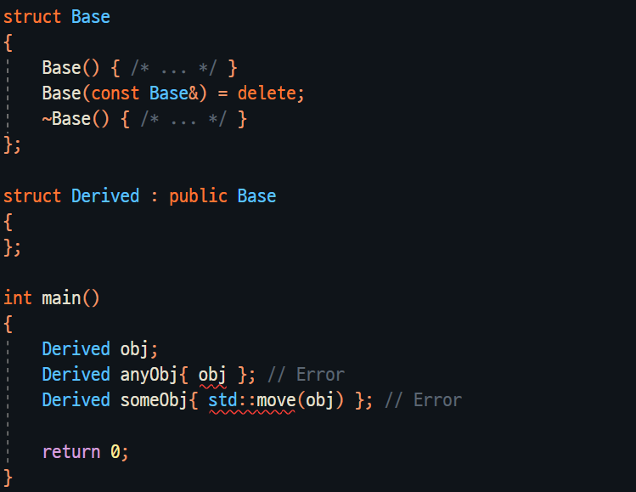
Item 1. Inheritance & Copy Control
Q. 아래 코드에서 파생 클래스 객체가 복사도, 이동도 할 수 없는 이유는 무엇일까?
Notes:
합성 멤버가 삭제된 채로 정의되기 때문이다.
Note) 사실 예제에서 파생 클래스의 이동 연산이 금지된 이유는, 기초 클래스가 복사 생성자를 정의함으로 인해 컴파일러가 이동 연산을 합성하지 않기 때문이다.
Note) 합성을 통해 삭제된 복사 제어 멤버를 파생 클래스에서 직접 정의하면 연산을 사용할 수는 있지만, 일반적으로 기초 클래스에 정의되지 않은 연산은 파생 클래스에도 없다.

Slide 9
Item 1. Inheritance & Copy Control
거의 대부분의 기초 클래스는 가상 소멸자를 정의한다.
때문에, 기본적으로 기초 클래스에는 합성 이동 연산이 존재하지 않아 파생 클래스에도 합성 이동 연산이 없다.
기초 클래스에서 이동 연산이 필요하다면 반드시 명시적으로 정의해야 한다.
합성 버전을 사용할 때도 명시적으로 이동 연산을 정의해야 한다.
추가로, 이동 연산을 정의하면 복사 버전도 반드시 명시적으로 정의해야 한다.
Notes:
Note) 복사 버전도 명시적으로 정의해야 하는 이유는, 이동 연산을 하나라도 정의하면 합성 복사 연산은 삭제된 것으로 정의되기 때문이다.

Slide 10
Item 1. Inheritance & Copy Control
파생 클래스 생성자는 자신의 멤버와 동시에 기초 클래스 부분도 초기화한다.
파생 클래스의 복사/이동 연산은 기초 클래스 부분을 포함한 전체 객체를 복사/이동하는 책임을 진다.
비슷하게, 파생 클래스의 대입 연산자는 자신이 기초 클래스 부분 멤버를 대입하는 책임을 지게 된다.
생성자/대입 연산자와 달리, 소멸자에서는 파생 클래스의 할당 자원만 관리한다.
파생 객체의 기초 클래스 부분은 암시적으로 자동 소멸하기 때문이다.

Slide 11
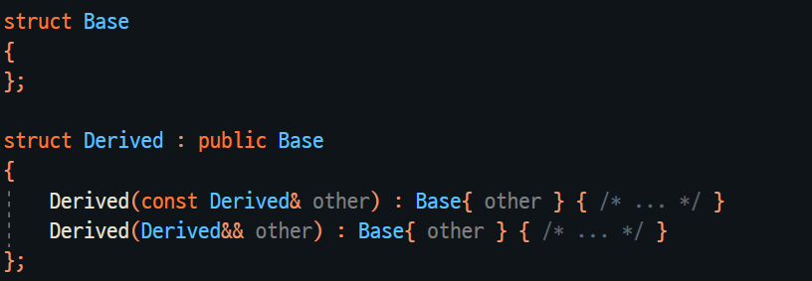
Item 1. Inheritance & Copy Control
파생 클래스의 복사/이동 생성자는 보통 대응되는 기초 클래스 생성자를 활용한다.
기초 클래스의 초기화 작업을 기초 클래스의 생성자에 위임할 수 있다.
Notes:
Note) 물론, 기초 클래스 생성자 쪽에서 파생 클래스 타입을 받는 생성자가 존재할 수도 있지만, 일반적으로는 매우 드물다.

Slide 12
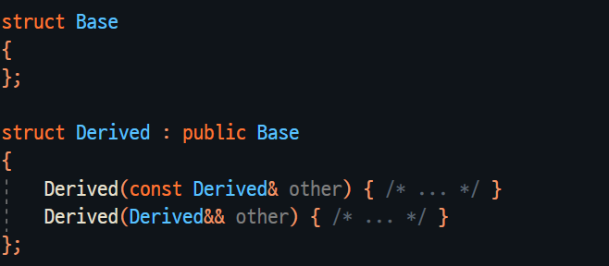
Item 1. Inheritance & Copy Control
Q. 아래 코드의 문제점을 모두 찾아보자.
Notes:
A. Derived 클래스의 복사/이동 생성자를 호출했을 때, 두 가지 경우 모두 Base의 기본 생성자가 호출되기 때문에, 생성자 호출이 끝나면 객체가 예상하지 못한 값으로 설정되어 있을 수 있다.

Slide 13
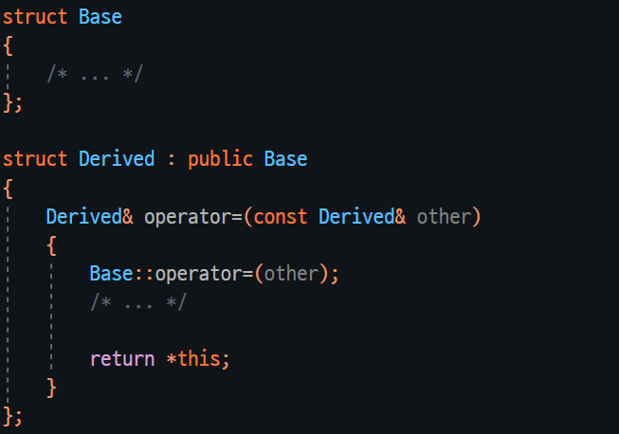
Item 1. Inheritance & Copy Control
복사/이동 생성자와 마찬가지로, 파생 클래스의 대입 연산자도 기초 부분을 명시적으로 대입해야 한다.
역시, 기초 부분의 대입 작업을 기초 클래스의 대입 연산자에 위임한다.
Notes:
Note) 생성자와 달리, 대입 연산자에서는 기초 부분 대입을 까먹을 시 아무 일도 해주지 않는다. (생성자에서는 그래도 기본 생성자를 호출하는 것과 대비된다.)
Note) 기초 클래스의 생성자/대입 연산자가 합성 버전인지는 파생 클래스에서 전혀 중요하지 않다.
Note) 보통, 기초 클래스의 대입 연산자를 호출할 때는 그 연산자가 기초 부분의 자가 대입 처리를 하고 있다고 가정한다.

Slide 14
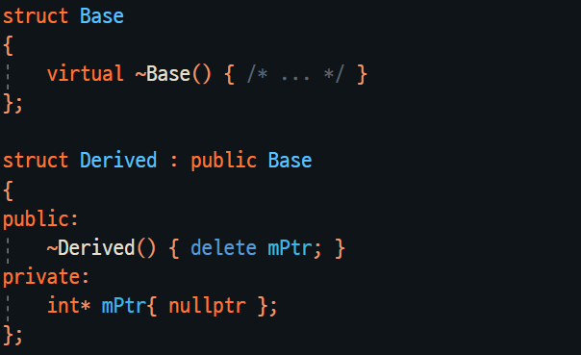
Item 1. Inheritance & Copy Control
파생 클래스의 소멸자에서는 객체의 기초 클래스 부분을 암시적으로 소멸시킨다.
생성자/대입 연산자와 달리, 파생 클래스의 소멸자는 파생 클래스에서 할당한 자원의 해제 책임만 가진다.
Notes:
Note) 객체 소멸 순서는 생성과 반대이다. 즉, 파생 소멸자를 가장 먼저 실행한 다음 기초 클래스 소멸자를 호출하면서, 상속 계통을 거슬러 올라간다.

Slide 15
Item 1. Inheritance & Copy Control
Q. 생성자/소멸자에서 가상 함수를 호출하면 어떻게 될까?
파생 클래스에서는 기초 클래스 부분을 먼저 생성하고, 반대로 파생 클래스가 소멸할 때는 역순으로 소멸한다.
기초 클래스 생성자 실행 시에는 객체의 파생 부분이 미초기화 상태로 남아있게 되고, 기초 클래스 소멸자 실행 시 객체의 파생 부분은 이미 소멸되어 있다.
불완전성을 조절하고자, 컴파일러에서는 생성/소멸 시 타입이 바뀐 것처럼 객체를 다룬다.
즉, 가상 함수를 마치 비가상 함수인 것처럼 호출하게 된다.
생성자/소멸자에서 가상 함수를 호출하면 생성자/소멸자 타입에 해당하는 버전을 사용하게 된다.
이는 직접적인 호출이나, 생성자에서 호출하는 함수를 통해 간접적으로 호출된 가상 함수에도 적용된다.
Notes:
Note) 기초 클래스 생성자에서 파생 클래스 버전의 가상 함수를 호출하는 경우를 생각해보면 쉽게 이해할 수 있다. 가상 함수 호출이 이루어지면, 초기화되지 않은 멤버에 대해서도 연산을 수행할 수 있다.

Slide 16
Item 2. Constructor Inheritance
C++11 이후에서는 기초 클래스의 생성자를 파생 클래스에서 재사용하는 것이 가능하다.
이는 정확히 일반적인 ‘상속’의 의미와는 맞지 않지만, 흔히 이를 생성자를 상속받았다고 표현한다.
파생 클래스가 직접 기초 클래스만 초기화할 수 있는 것과 동일하게, 생성자도 직접 기초 클래스에서만 물려받는다.
기본/복사/이동 생성자는 기초 클래스에서 상속받을 수 없다.
파생 클래스에서 이들을 정의하지 않으면 컴파일러에서 합성한다.

Slide 17
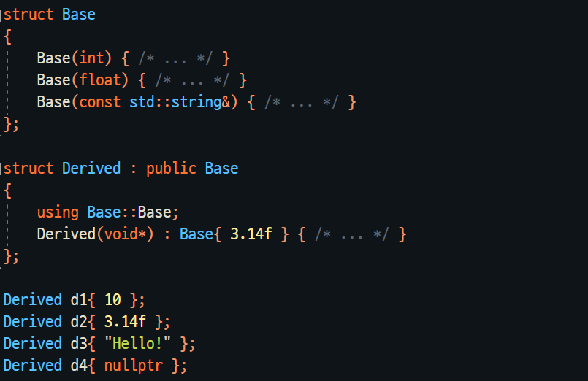
Item 2. Constructor Inheritance
아래의 예제 코드를 살펴보자.

Slide 18
Item 2. Constructor Inheritance
이름에 대한 using 선언문의 의미를 되돌아보자.
보통 using 선언문은 해당 이름을 현재 유효 범위에서 볼 수 있도록 하는 의미를 가진다.
using 선언문을 생성자에 적용하면 어떻게 될까?
컴파일러는 기초 클래스의 각 생성자에 대응되는 파생 생성자를 생성하게 된다.
컴파일러에서는 기초 클래스의 각 생성자에 대해 매개변수 목록이 같은 생성자를 파생 클래스에 생성한다.
이 때, 파생 클래스에 자신만 가지는 데이터 멤버가 있다면 그 멤버는 기본 초기화된다.
Notes:
Note) 즉, using 선언문을 생성자에 적용하면 ‘derived(param) : base(args) { }’와 같은 코드가 만들어진다.

Slide 19
Item 2. Constructor Inheritance
이 외에도, 상속받은 생성자는 여러 독특한 특징을 가진다.
보통 멤버의 using 선언과 달리, 생성자에 대한 using 선언은 접근 수준을 변경하지 않는다.
using 선언에는 explicit/constexpr을 지정할 수 없으므로, 기초 클래스의 생성자 특성을 그대로 따른다.
기초 클래스 생성자에 기본 인자가 있으면 그 인자는 상속하지 않는다.
생성자를 상속받을 때, 파생 클래스는 기초 클래스의 생성자 각각을 상속받지만 여기에는 예외가 있다.
파생 클래스에 기초 클래스 생성자와 매개변수가 같은 생성자를 정의할 경우 그 생성자는 상속하지 않는다.
기본/복사/이동 생성자는 상속받지 않는다.
Notes:
Note) 즉, 기초 클래스의 private/protected/public 생성자는 using 선언문의 위치에 관계없이 항상 private/protected/public이다.
Note) 기초 클래스에 매개변수가 둘인 생성자가 있고 두번째 매개변수에 기본 인자가 있을 경우, 파생 클래스는 매개변수가 하나인 생성자와 매개변수가 둘인 생성자, 총 2개의 생성자가 만들어진다.
Note) 기본/복사/이동 생성자는 정의하지 않을 시 보통의 경우처럼 합성된다. 특히, 상속받은 생성자는 사용자 정의 생성자로 취급하지 않으므로 상속받은 생성자만 있는 클래스는 합성 기본 생성자가 만들어진다.

Slide 20
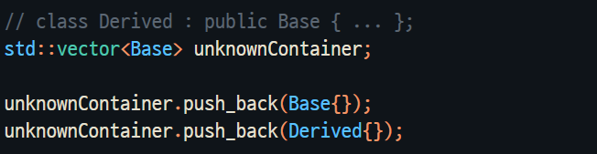
Item 3. Inheritance & STL Container
컨테이너를 통해 상속 계통에 속한 객체를 저장할 때는 항상 간접적으로 저장해야만 한다.
즉, 상속으로 연관된 타입의 객체는 컨테이너에 직접적으로 저장할 수 없다.
요소마다 타입이 다른 컨테이너는 정의할 수 없기 때문이다.
Q. 아래 코드의 문제점을 모두 찾아보자.
Notes:
Note) 파생 클래스의 객체를 컨테이너에 넣을 때 슬라이싱 문제가 발생한다.

Slide 21
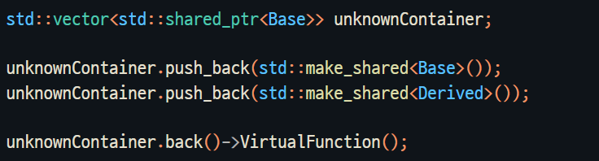
Item 3. Inheritance & STL Container
상속으로 연관된 여러 객체를 담을 컨테이너가 필요하면, 포인터를 담는 컨테이너를 정의해야 한다.
이 때, 리소스가 새는 것을 방지하려면 되도록이면 스마트 포인터를 이용하는 것이 좋다.
Notes:
Note) 스마트 포인터도 보통의 포인터처럼 파생으로 기초로의 변환을 지원한다.

